Slide 1


運動與行為偏差
鍾怡純
02

Slide 2

運動禁藥與WADA
2008年北京奧運，中華成棒代表隊在奧運第一場賽事之前，收到張泰山藥檢未過的通知，而後隨著複檢亦未過關。除了其選手資格遭到沒收、不得參加當屆奧運之外，尚被判處一年禁賽，且其在國內中華職棒之參賽權亦連帶受剝奪。這起藥檢事件，最受爭議之處莫過於禁賽令對張泰山在中華職棒賽事參與之限制。

Slide 3
運動禁藥與WADA
2012年Lance Armstrong於環法自由車賽取得的七面金牌，亦是因禁藥問題而在美國運動禁藥管制的指控與追查之下遭到撤銷，並判處終身禁賽。
2013年Alex Rodriguez 因涉禁藥被美國職棒大處以211 場禁賽。
WADA的影響力何以能在國際運動場域左右運動員的去留，甚至牽制運動員在地方運動賽事的出賽權？

Slide 4
運動禁藥與WADA
世界運動禁藥管制機構 (World Anti-DopingAgency, WADA) 於1999年成立於洛桑，職掌國際運動禁藥監測、規範訂立、教育推廣、科學研究等工作，近十來年漸成為國際間主導運動禁藥管制的要角。
隨著世界運動禁藥管制規範 (World Anti-Doping Code) 的訂立，國際出現一致的遵循標準，除了提升運動賽事藥檢之管理效率，也使運動員對藥檢制度重拾信心。

Slide 5
運動禁藥與奧會
過去， 因為使用運動禁藥而遭取消金牌資格的運動員，佔據了許多的媒體版面，因用藥選手使用禁藥案件而獲遞補奧運獎牌之誠實比賽運動員，卻常不被世人與媒體重視與關切，因此奧林匹克2020改革議題中認為所有的得牌運動選手都應該要被尊榮，因對手遭取消資格進而獲得奧運獎牌之誠實比賽運動員，將行正式的頒獎典禮表揚之，該典禮並將週知各相關組織。

Slide 6
運動禁藥與奧會
奧林匹克運動追求「更快、更高、更強」。在此信念鼓吹下，運動員為了突破人類的身體極限，常會鋌而走險的去挑戰使用運動禁藥的風險。
因此，奧林匹克2020改革議題首先就提出改變核心思維，以保護乾淨誠實比賽的運動員為終極目標。唯有如此，核心思維改變之後，所有的運動賽事才能在公平乾淨的情況之下去追求「更快、更高、更強」。

Slide 7
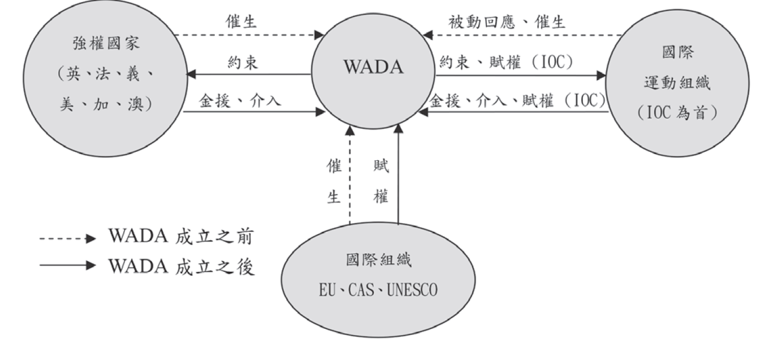
WADA 的成立與權力擴展過程，與西方強權國家、國際運動組織及國際政府組織三方的權力互動，有密切的關係。

Slide 8
WADA Code
在WADA的倫理信條規範下，各國政府應以立法、行政命令、政策或管理與藥管單位進行情資分享。
各國藥管單位須對選手進行風險評估，以選手違規用藥歷史、運動表現紀錄及過去檢測紀錄、行蹤資料錯誤、可疑行蹤資料填寫紀錄、移地訓練、臨時取消已報名運動賽事、與違規用藥人員過從甚密、受傷、年齡或參賽層級異動交替、成績獎金或贊助等因子，進行運動禁藥機率評估。

Slide 9
運動禁藥之誤用
不管各種層級的運動會都會執行運動禁藥管制，目的是為了避免選手違規使用禁藥，以維持競賽的公平性。
然而，在呈現陽性反應的結果中，有部分選手堅稱未使用運動禁藥，經調查後發現此等選手是因為誤服內含運動禁藥的藥品或營養增補劑，而這些運動禁藥多存在於來路不明的藥品、減肥藥或營養增補劑內。

Slide 10
容易誤用之產品
一、減肥產品
市面上充斥著許多來源不明減肥藥，這類減肥藥多半含有類似安非他命中樞神經興奮劑的成分，甚至含有禁用成分摻雜其中。
宣稱有減肥功效之中藥或天然草本產品可能含有特定西藥成分。而治療氣喘用藥β2 致效劑也被於增加瘦肉組織，減少體脂肪，而這些成分皆為WADA 賽內、外禁用或監視中的物質，因此選手服用應謹慎選擇。

Slide 11
容易誤用之產品
二、營養補充品
國內約有89.80%的運動員有使用營養增補劑的習慣，國外約有60%的運動員有使用營養增補劑的習慣，補充的種類多為胺基酸、維他命、礦物質、肌酸、草本類的營養增補劑等。營養增補劑中容易受到興奮劑、荷爾蒙前驅物或同化性男性類固的汙染，或是含有同化性男性類固醇及其荷爾蒙前驅物，有的則含有興奮劑甚至搖頭丸成分。

Slide 12
容易誤用之產品
三、肉品
許多日常生活中食用的肉類有殘留運動禁藥的可能，例如同化性類固醇施打於家禽的肌肉中比餵食方式殘留比率高。
選手至各地參加競賽活動時，可能因各地不同的飲食文化食用到含有同化性類固醇或瘦肉精的肉製品。而國人有以內臟入菜的習慣等也有可能誤食含同化性類固醇之肉品。

Slide 13
容易誤用之產品
四、經代謝後產生的運動禁藥反應
過去的賽事中，曾發生運動員因服用胃藥，導致尿液檢體內發現運動禁藥成分的案例，運動員在服用藥物時也應該特別注意。

Slide 14
結語
運動禁藥的種類越來越多，選手對運動禁藥成分的了解有限，加上不肖廠商添加禁用物質增加產品效果，提高了運動員誤用運動禁藥的風險。
在服用外來藥品、營養增補劑、減肥產品，甚至肉品時，都應提高警覺，運動員應加強自身對於運動禁藥的知識。
此外，行政主管機關也應加強國內藥品查核與進口藥品檢驗以維選手與人民的權益。

Slide 15
結語
運動員因過度追求勝利或金錢利益，發生賭博、作假、暴力、禁藥等新聞時有所聞，唯有加強倫理信念，才能預防運動場上的偏差行為。
運動員作為公眾人物，在社會上的情感關係也經常受到媒體關注。每當發生桃色新聞，衝擊到所有運動員與體育界的正面形象而失去群眾支持，因此更應該謹言慎行、自我要求，不要自我斷送前途。

Slide 16
參考資料
胡斯雲、許美智、陳淑枝（2010）。運動禁藥之誤用。運動教練科學，19，1-10。
陳伯儀（2016）。保護乾淨運動員與運動禁藥管制教育。學校體育，154，41-47。

